Slide 1
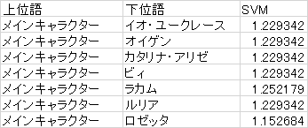
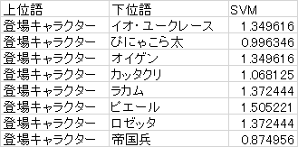
Wikiを活用する概念関係構築支援システム
背景
PMコース 矢吹研究室 1342069 下村 渉
プロジェクトを進行する上で最も重要なのは
関係者間との
コミュニケーションである
不適切なコミュニケーションの例として…
開発者の専門的な用語を使った説明では発注者は十分な理解を得られないかもしれない
そこで！
関係者間での視点や用語が異なる語彙を目的に応じた最適な語彙への変換ができるようなシステムの作る
目的
進捗状況
MediaWikiを使い関係者間での視点や用語が異なる語彙を目的に応じた最適な語彙への変換ができるようなシステムの作る
MediaWikiをインストールしいくつかページをし，MediaWikiのデータをXMLにダンプし上位下位関係抽出ツールで解析し抽出した
研究方法
MediaWikiのサーバーを立ち上げ，各視点から専門用語のページを作り，作ったページから用語間の関連情報を抽出し，抽出した情報から用語の翻訳する
↑「グランブルーファンタジー」のページ の「メインキャラクター」の解析結果
今後の計画
今後の計画は専門用語を検索したときに適切な用語に転換できるよう検索システムの開発を予定している
↑「グランブルーファンタジー」のページ の「登場キャラクター」の解析結果

